Slide 1
Robotų programavimo technologijos „Robotas šuo ir robotas šeimininkas“
Martynas Veikutis IFF-6/14
Ernestas Milius IFF-6/14
Nerijus Dulkė IFF-6/11

Slide 2
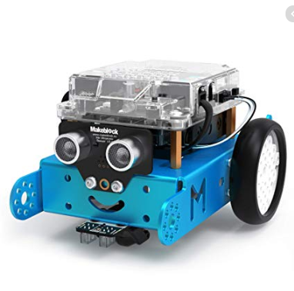
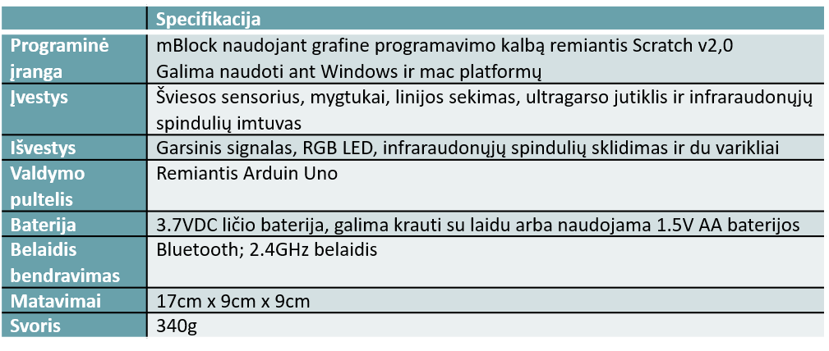
Robotuko aprašymas

Slide 3
Užduotis
Yra du robotai, vienas – šuo, kitas – šeiminikas.
Šuo reaguoja į kito roboto – šeimininko komandas bei išsiuntus komandą robotas-šuo parneša ant linijos padėtą kamuoliuką robotui – šeimininkui.

Slide 4
Panaudotos funkcijos
 | Funkcija ir jos panaudojimas
Nr.1 | Planuojama panaudoti mBot roboto linijos sekimo modulį.
Nr.2 | Robotas ieškos kamuoliuko naudodamas ultragarso sensorių.
Nr.3 | Robotai savo programoje turės sąlygas su žinutės priėmimu, kurios padės įvertinti, ar jau reikia užbaigti programos vykdymą.
Nr.4 | Apie programos vykdymo pabaigą (ir kitus vykdymo etapus) robotai praneš naudodamas mBot šviesos išvesčių modulius.

Slide 5
Pirmo roboto (Šeimininko) funkcijos
Paspaudus pultelio mygtuką „B“ išsiunčiama komanda „fetch“
Laukiama kol robotas-šuo grįš su kamuoliuku
Pamačius prieš save kamuoliuką, išsiunčiama komanda „good boy“

Slide 6

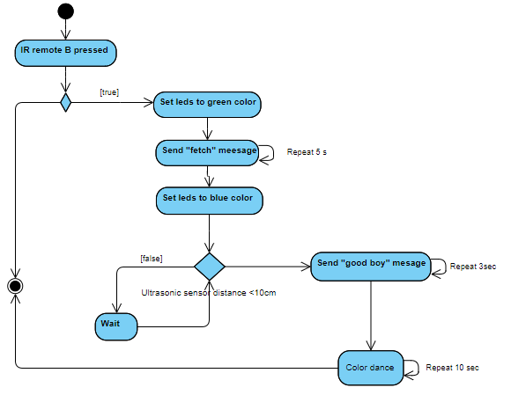
Pirmo roboto veikimo algoritmas

Slide 7
Antro roboto (šuns) funkcijos
Paspaudus pultelio mygtuką „B“, laukiama roboto-šeimininko komandos.
Sulaukus komandos „fetch“ robotas seka liniją iki kamuoliuko
Aptikus kamuoliuką , jį apvažiuoja
Pradeda stumti kamuoliuką atgal
Kamuoliukas ridenamas kol gaunama šeimininko komanda „good boy“

Slide 8
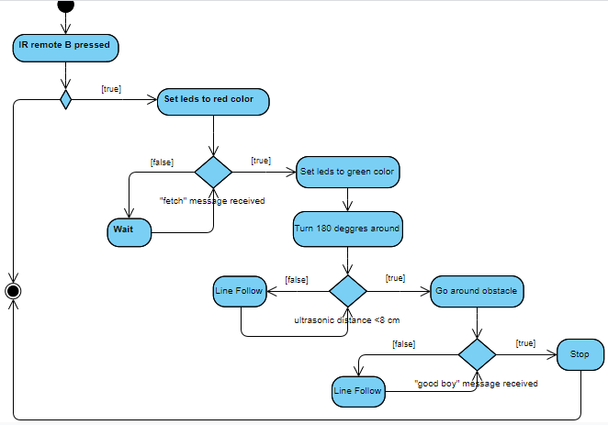
Antro roboto veikimo algoritmas

Slide 9
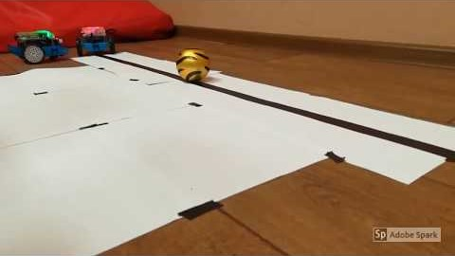
Veikimo demonstravimas
https://youtu.be/7_sSAWVTvwo

Slide 10
Ačiū už dėmesį!

